Slide 1
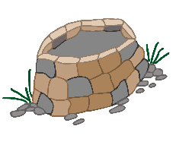
Diaporama de la méditation
Jean 4, 5-30 Samaritaine
Jeunes

Slide 2
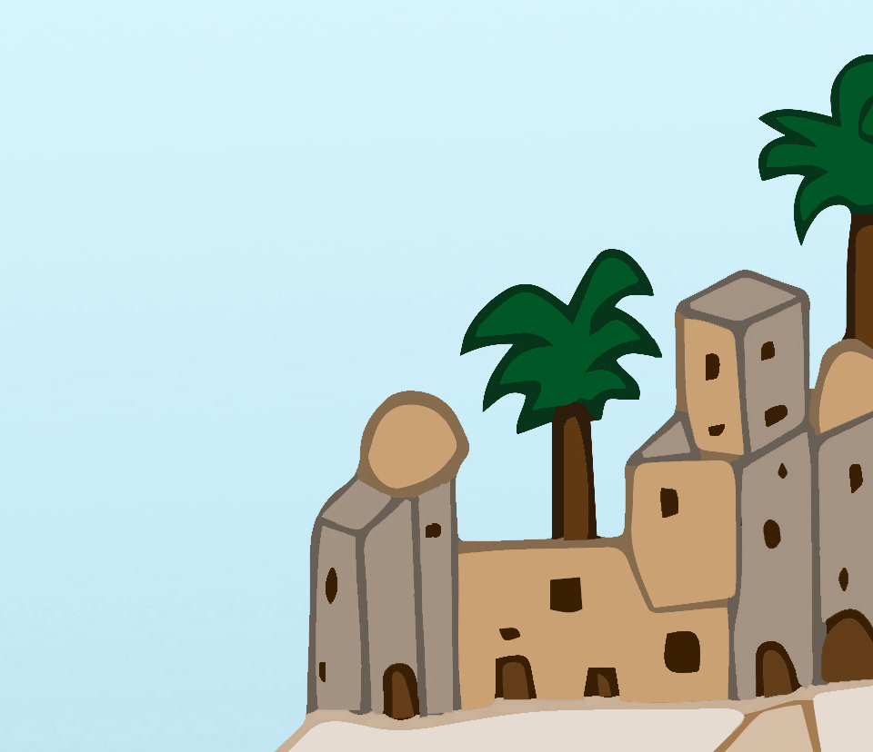

Slide 3
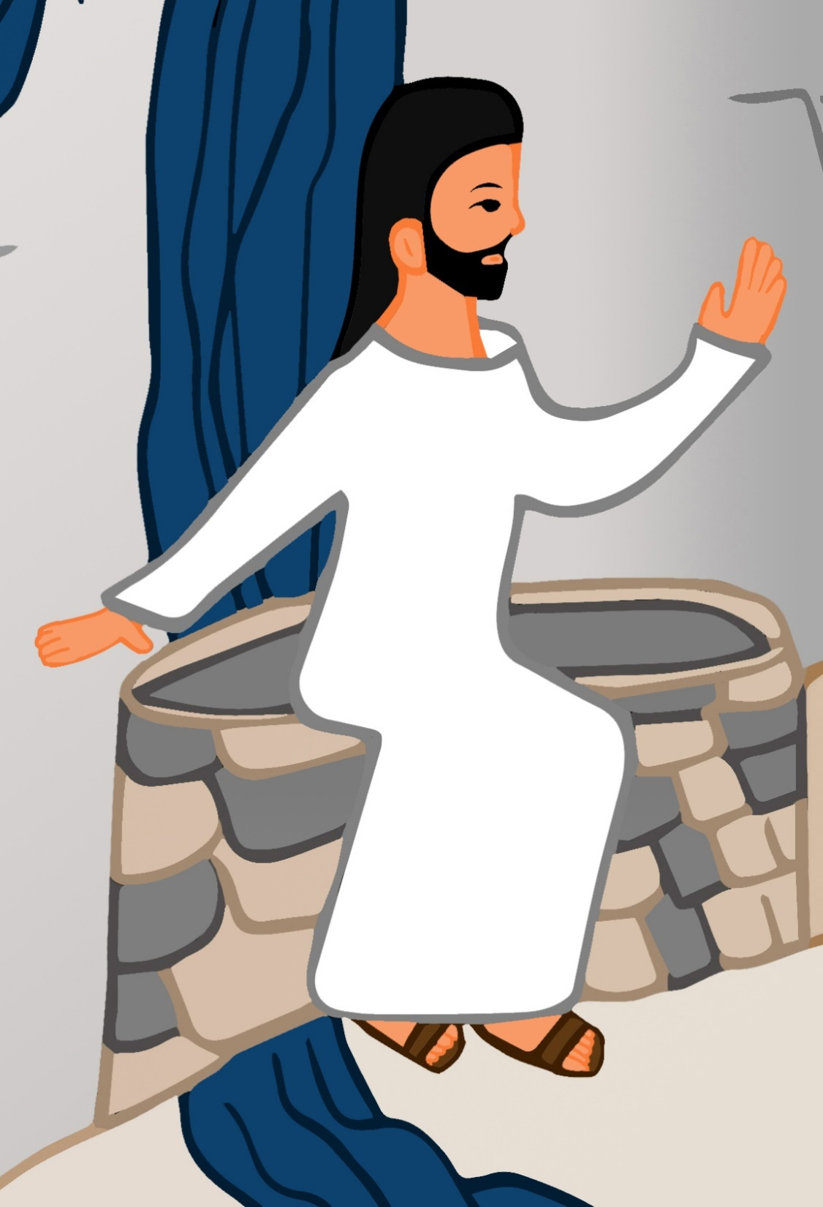

Slide 4
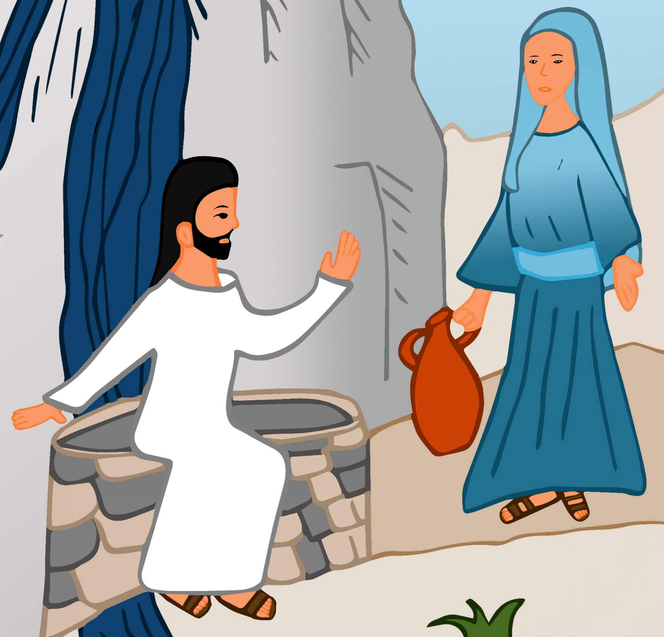

Slide 5
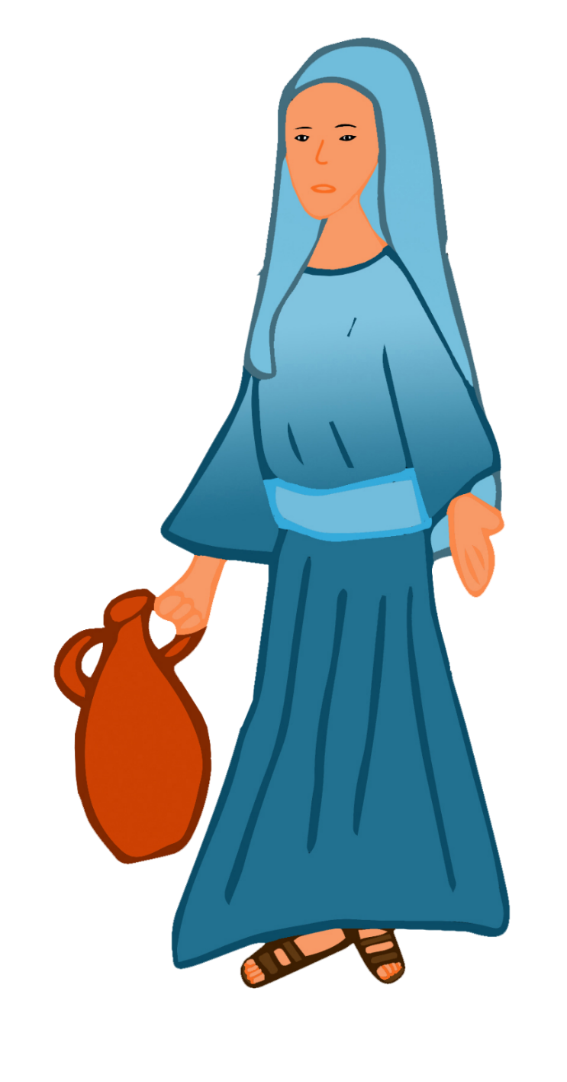


Slide 6
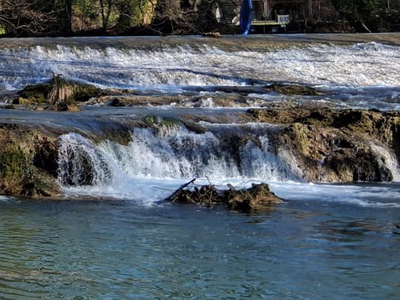

Si tu savais le don
de Dieu !

Slide 7

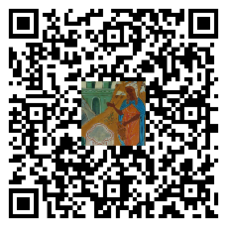
Réalisation Catéchèse Par la Parole
Module Samaritaine
Dessins : Annie C.

